Slide 1
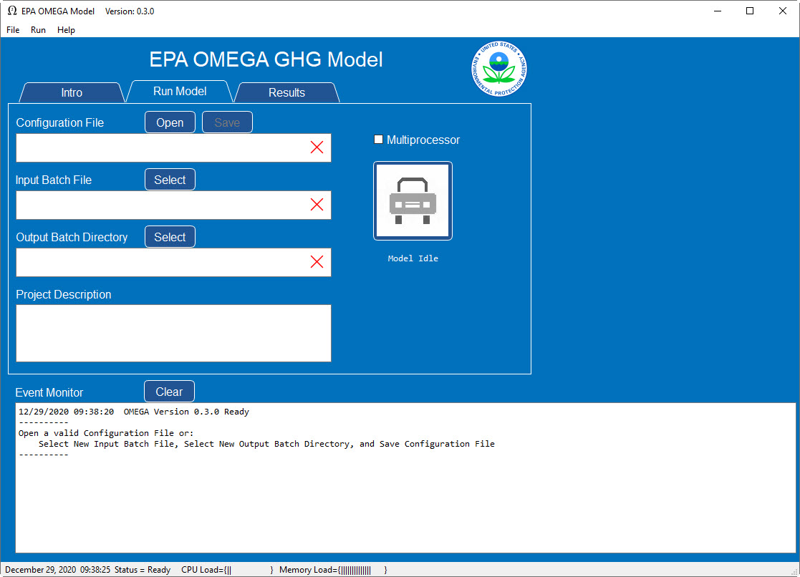
1
7
2
8
3
4
5
6

